Slide 1

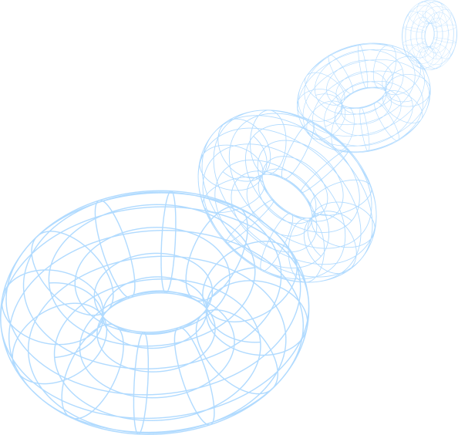




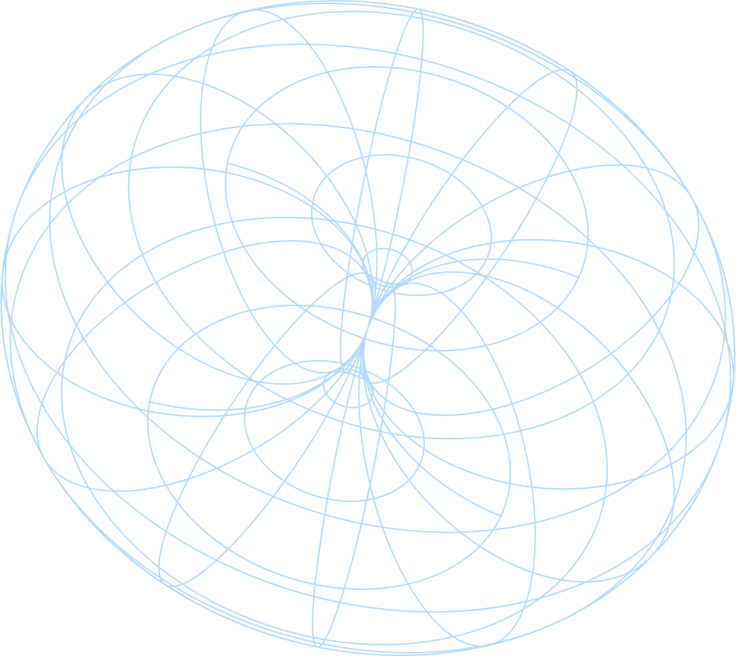

5G
LA NUEVA ERA DE LA CONECTIVIDAD
Juan David Hernandez Palomino.
Mariana Pastor.
Sergio David Vargas Garzón .

Slide 2



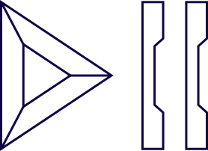
PROGRAMA
PROGRAMA
TEMÁTICAS ABORDADAS
¿QUÉ ES?
USOS 5G
¿COMO FUNCIONA?
VENTAJAS Y DESVENTAJAS

Slide 3
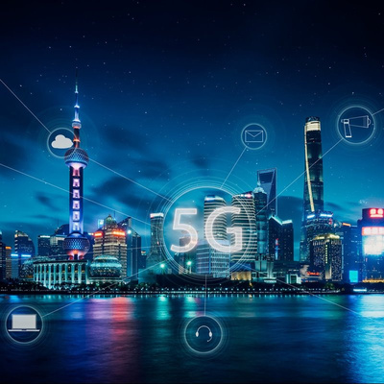
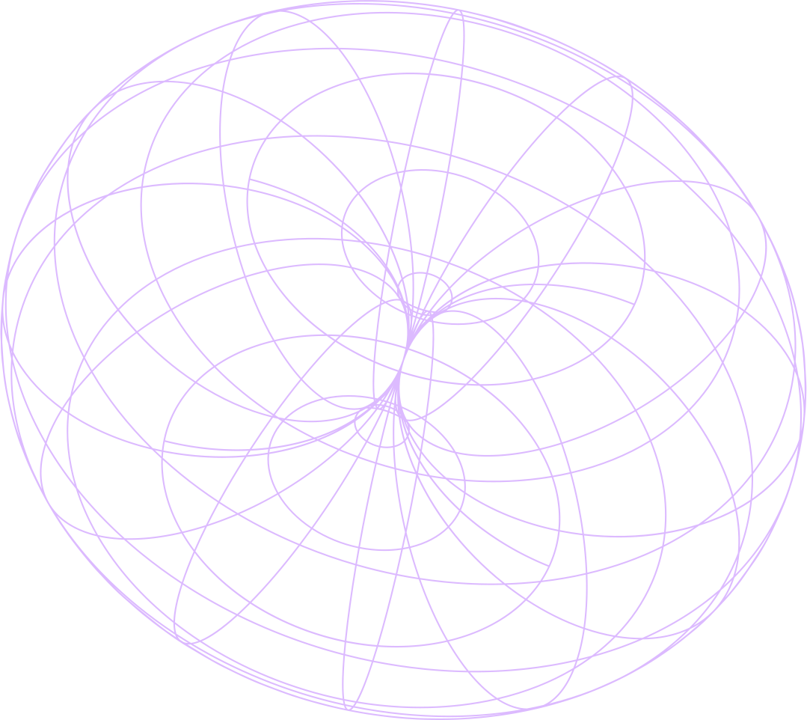
ES LA QUINTA GENERACIÓN DE TECNOLOGÍA CELULAR. ESTÁ DISEÑADA PARA AUMENTAR LA VELOCIDAD, REDUCIR LA LATENCIA Y MEJORAR LA FLEXIBILIDAD DE LOS SERVICIOS INALÁMBRICOS. LA TECNOLOGÍA 5G OFRECE UNA VELOCIDAD MÁXIMA TEÓRICA DE 20 GBPS, MIENTRAS QUE LA VELOCIDAD MÁXIMA DE LA TECNOLOGÍA 4G ES SOLO DE 1 GBPS.
¿QUÉ ES?
Volver al Programa

Slide 4
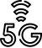
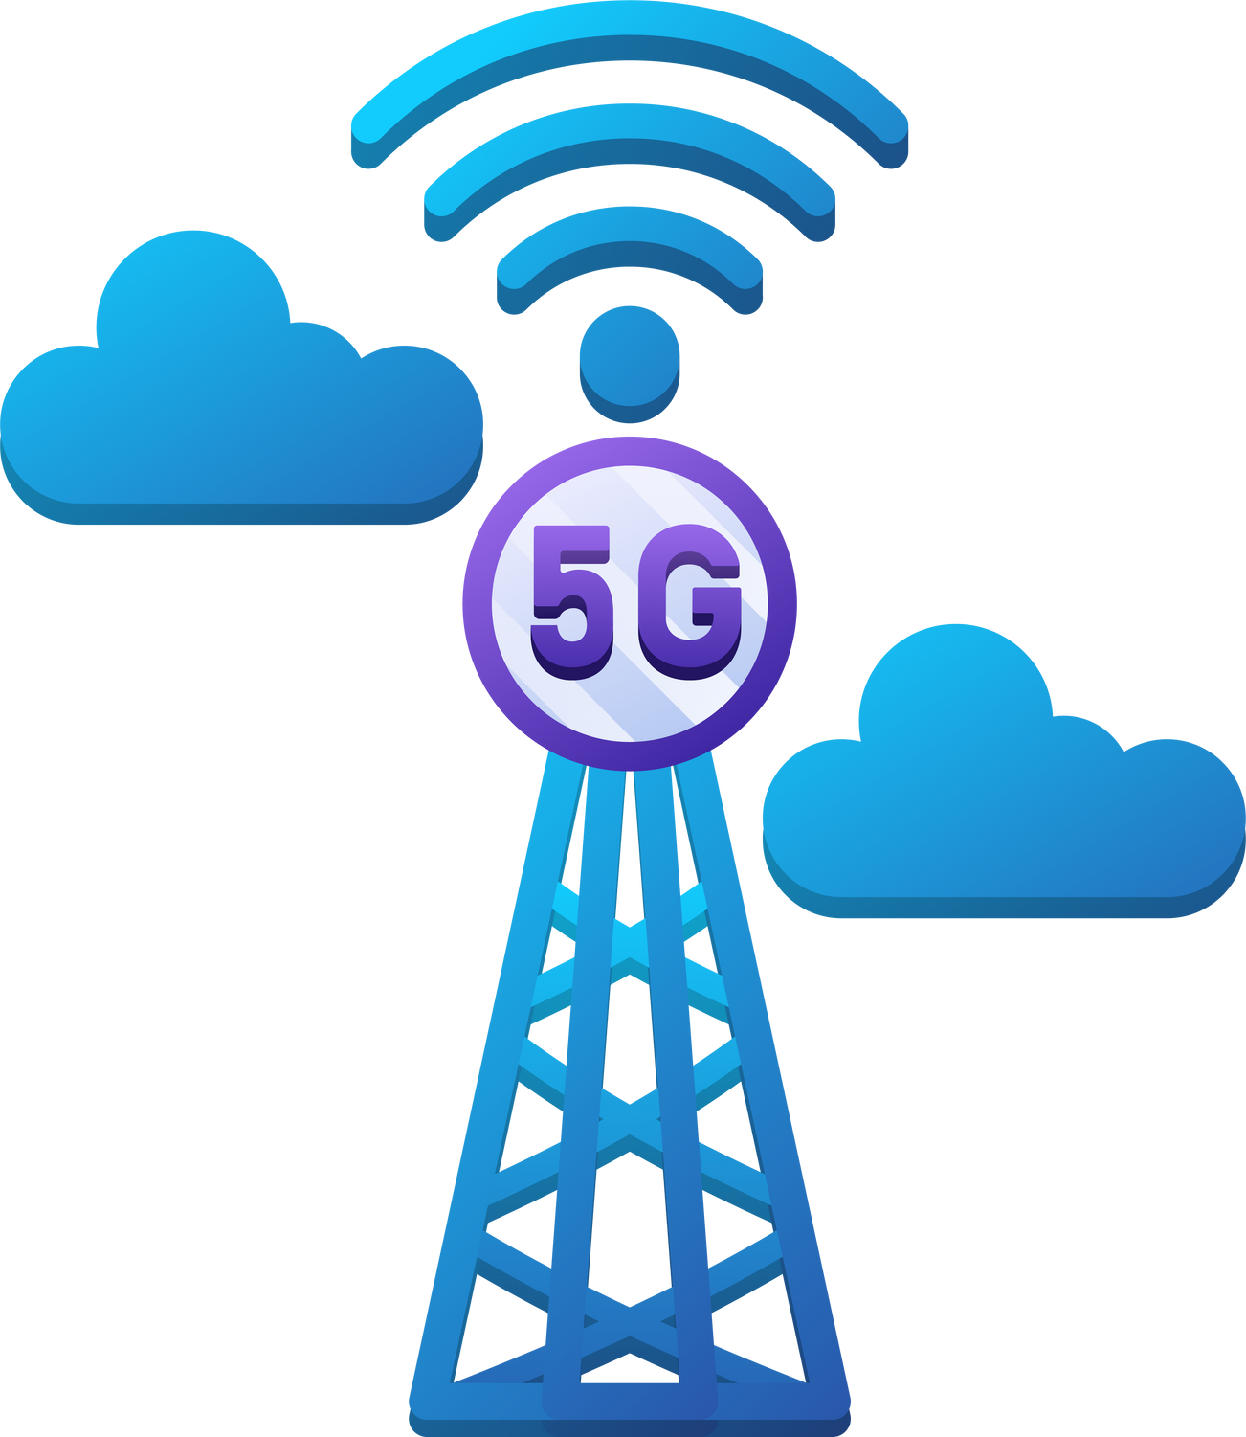
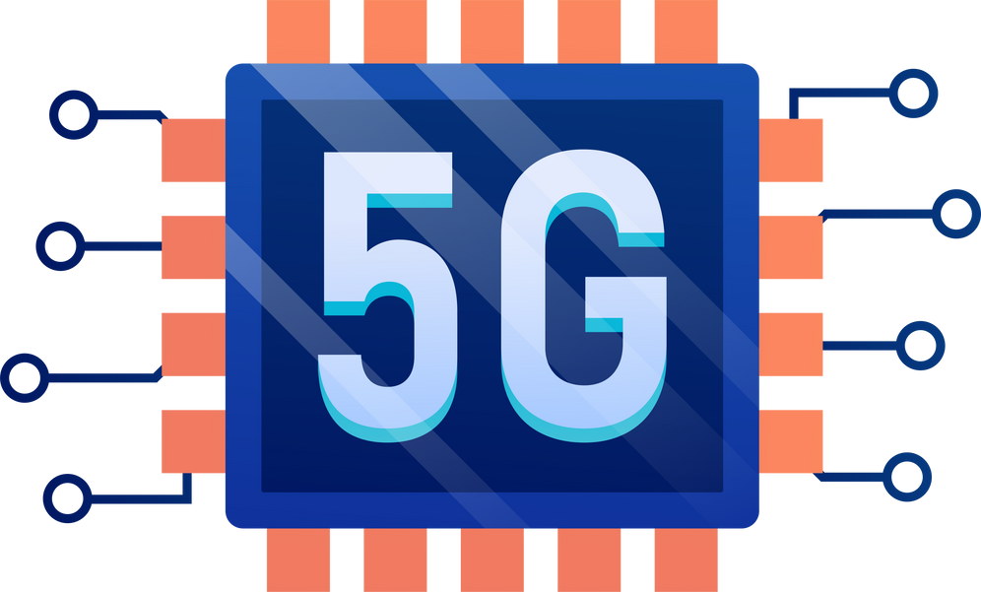
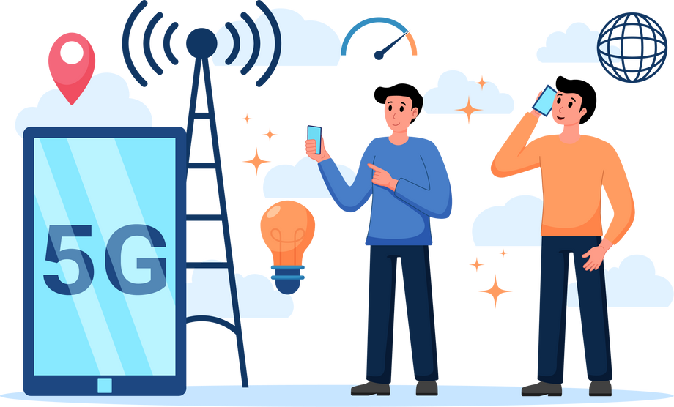
ONDAS DE RADIO
¿CÓMO FUNCIONA?
Las ondas de radio se utilizan para transmitir datos entre dispositivos. Esto incluye la telefonía móvil, la televisión, la radio, entre otros dispositivos.
ONDAS MILIMÉTRICAS
Se utilizan para proporcionar las velocidades de datos ultrarrápidas, es decir pueden alcanzar velocidades de datos de hasta 10 Gbps, lo que es 100 veces más rápido que el 4G.,
REDES 5G
Antenas se utilizan para transmitir y recibir datos de los dispositivos. Las antenas las podemos ver en torres de telefonía móvil.

Slide 5
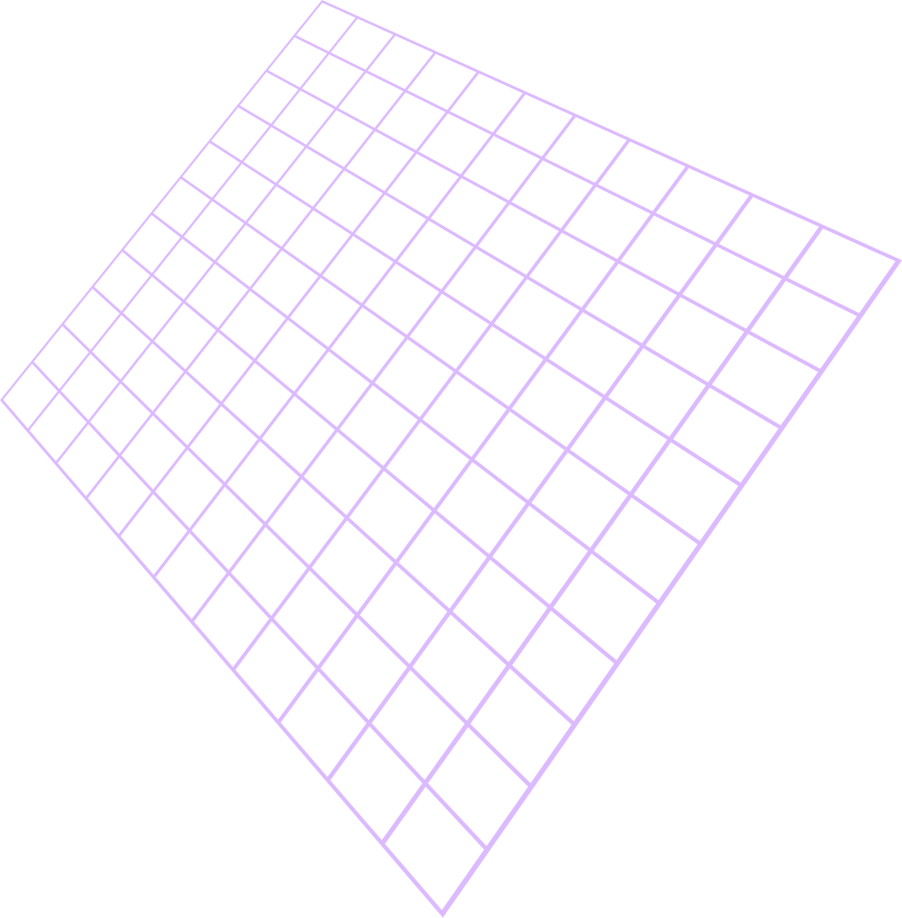
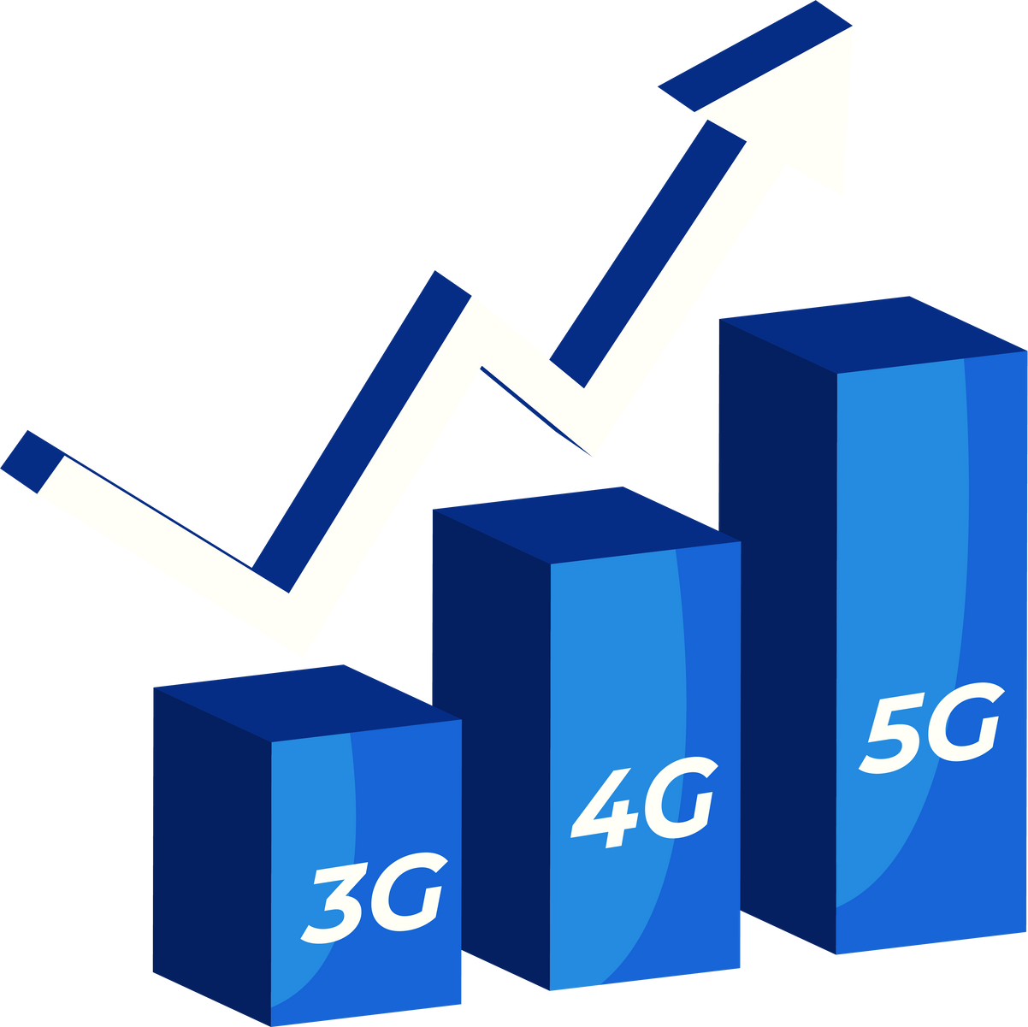


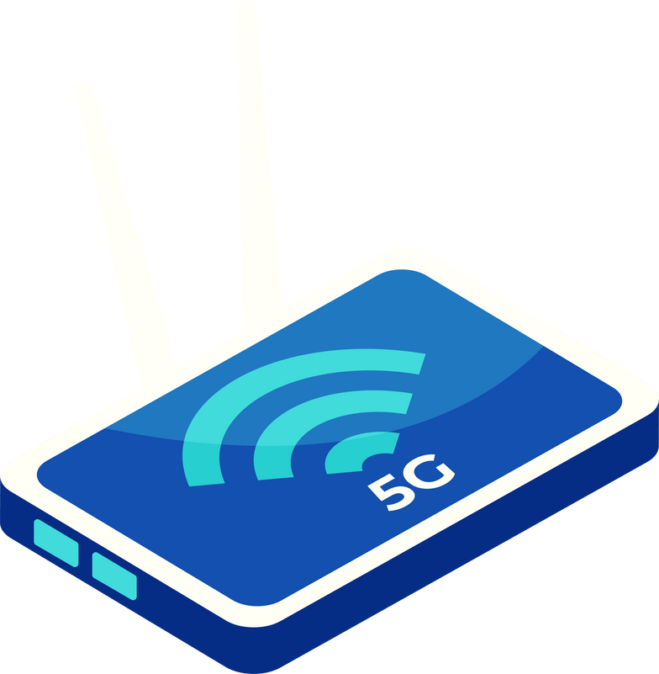
EJEMPLO
FUNCIONAMIENTO
Aquí hay un resumen de cómo funciona el 5G:
Un dispositivo, como un teléfono inteligente, envía datos a una antena 5G.
La antena 5G transmite los datos a una torre de telefonía móvil.
La torre de telefonía móvil envía los datos a la red 5G.
La red 5G transmite los datos al dispositivo de destino.
Mayor velocidad
Menor latencia
Mayor capacidad

Slide 6

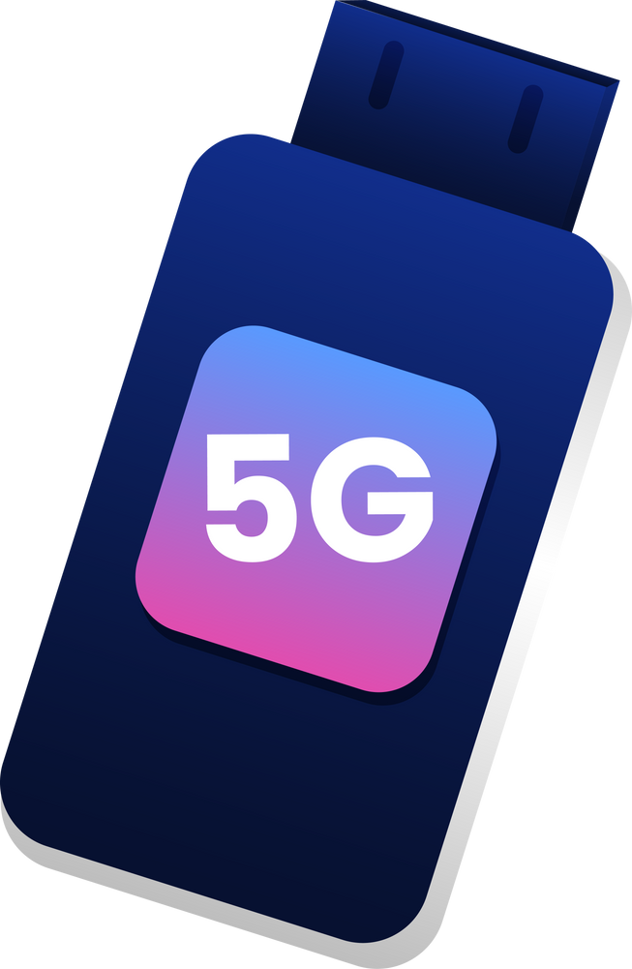
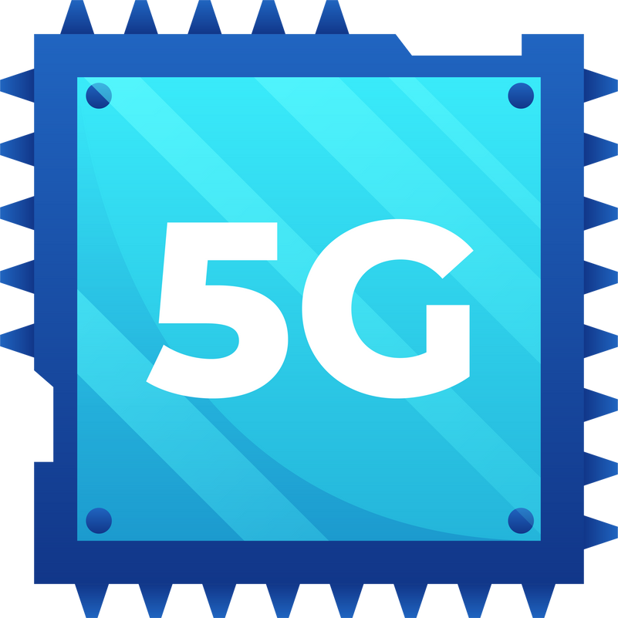
USOS:
5G:
Realidad virtual y aumentada: El 5G es ideal para aplicaciones de realidad virtual y aumentada, ya que requiere velocidades de datos rápidas y baja latencia.
Robótica: El 5G se puede utilizar para conectar robots a la nube. Esto permitirá que los robots se controlen y se monitoreen de forma remota.
Salud: El 5G se puede utilizar para transmitir datos médicos en tiempo real. Esto permitirá que los médicos proporcionen atención médica de forma remota.
Entretenimiento: El 5G se puede utilizar para transmitir contenido de alta definición en tiempo real. Esto permitirá que los usuarios disfruten de películas, música y juegos en streaming con una calidad de imagen y sonido superior.

Slide 7

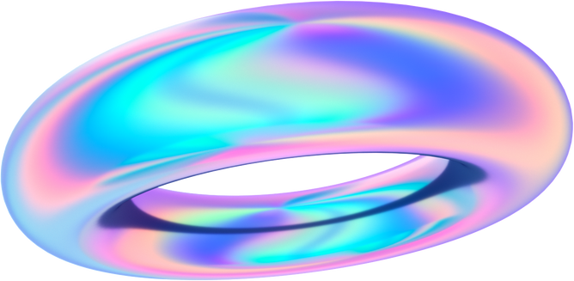


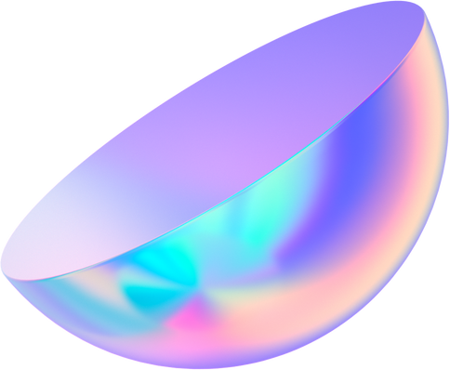
Ventajas
Cuando hablamos de los beneficios del 5G, nos centramos principalmente en el aumento de la velocidad y la reducción de la latencia, ya que son dos aspectos clave de la comunicación inalámbrica.
Menor consumo energético.
Mejora en el ancho de la banda.
Impulso de otras tecnologías.
Surgimiento de nuevos negocios.
Óptima movilidad.
Nuevos métodos de enseñanza.

Slide 8



Desventajas
Rango de cobertura menor.
Mejora en el ancho de la banda.
Impulso de otras tecnologías.
Los usuarios deberán adquirir nuevos equipos que sean compatibles.
Infraestructura Insuficiente.

Slide 9











PÁGINA DE RECURSOS
https://www.cisco.com/c/es_mx/solutions/what-is-5g.html
https://www.bbva.ch/noticia/ventajas-y-desventajas-de-la-tecnologia-5g/
https://www.telefonica.com/es/sala-comunicacion/blog/7-ventajas-del-5g-menos-conocidas-que-cambiaran-tu-dia-a-dia/

Slide 10
PÁGINA DE RECURSOS
https://www.uao.edu.co/ingenieria/ventajas-desventajas-y-mitos-de-la-tecnologia-5g/

Slide 11
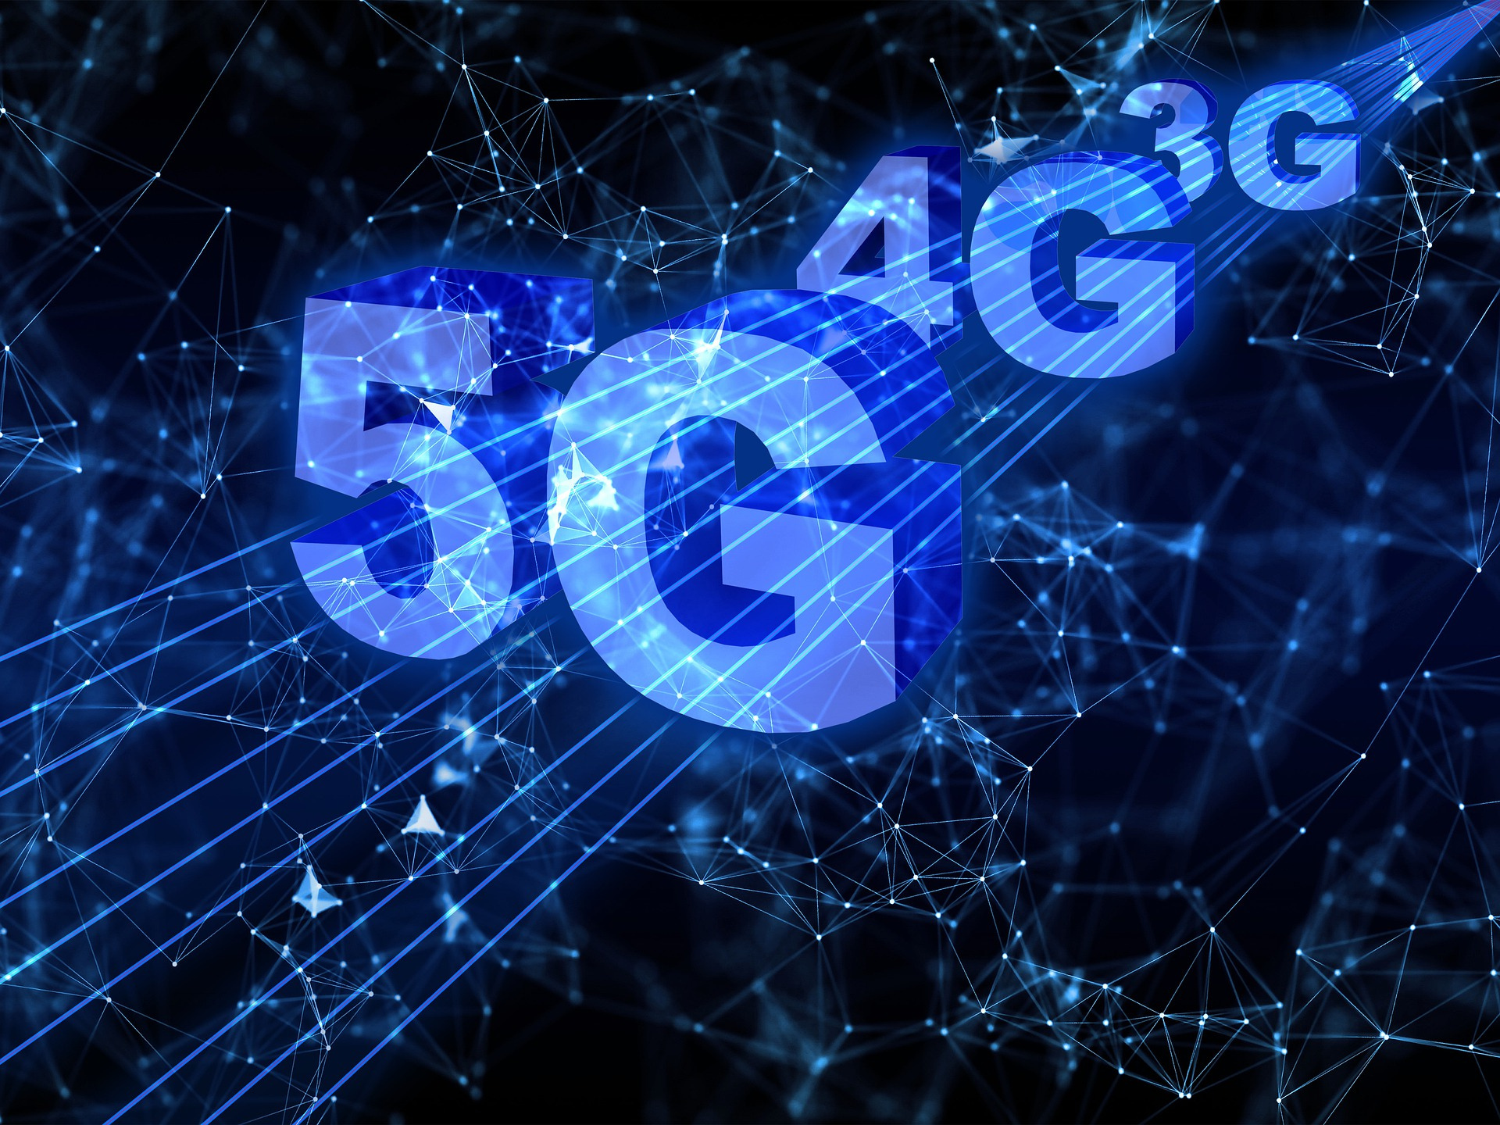


¡GRACIAS!
¡GRACIAS!

